Slide 1
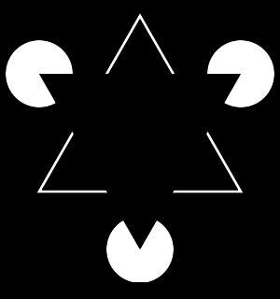
Optičke iluzije
Tea antunović 8.a

Slide 2
Što su to optičke iluzije
Optičke varke ili optičke iluzije su krivo percipirane pojave koje često mogu biti zbunjujuće
Najčešće su optičke iluzije, ali je razlika u tome što optičke varke uključuju samo pojave koje percipiraju oči , a perceptivne uključuju sve pojave koje percipiramo
Neke su perceptivne varke uzrokovane nesavršćenošću naših osjetila , a neke radom našeg mozga

Slide 3
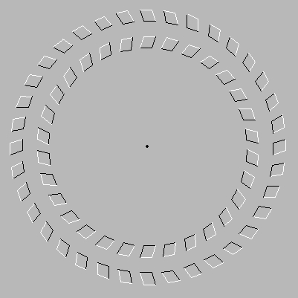
Rotirajući prstenovi
Ako se zagledate u točku koja se nalazi u sredini slike i pomaknete glavu dalje od monitora prstenovi će se početi okretati

Slide 4
Hermannova rešetka
Ovo je jedna klasična iluzija i nazvana je po Ludimaru Hermannu koji ju je otkrio 1870. godine
Na svim mjestima gdje se sijeku bijele linije naše oči vide sive mrlje. No ako pogledate direktno na jedno od sjecišta, mrlja nestaje

Slide 5
Slika koja nestaje
Zagledajte se u sliku na oko pola minute bez pomicanja očiju i slika će polako početi nestajati
Ovo je varijacija Troxler efekta koji navodi da ako fiksirate pogled na određene točke, okolna slika postepeno počinje nestajati

Slide 6
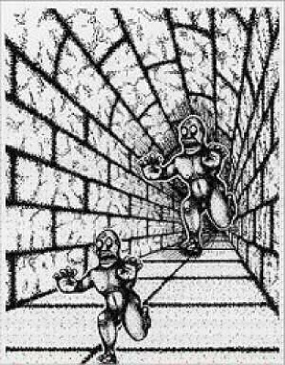
Iluzija čudovišta
Ovu iluziju možete pronaći u gotovo svakom udžbeniku psihologije na svijetu
Dva čudovišta na ovoj slici su zapravo iste veličine
No naš mozak automatski prilagođava slike koje su udaljenije i zbog se čini da je udaljenije čudovište veće

Slide 7
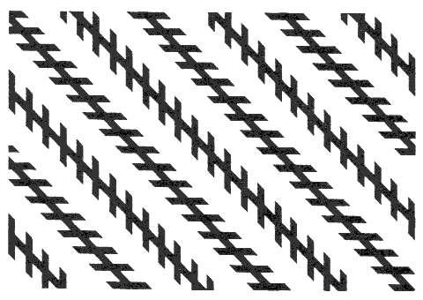
Zollnervova iluzija
Dobila je ime po Johannu Karlu Friedrichu Zollneru i sastoji se od paralelnih linija koje baš i ne izgledaju paralelno
No ako uzmete ravnalo uvjeriti ćete se da su ipak paralelne

Slide 8
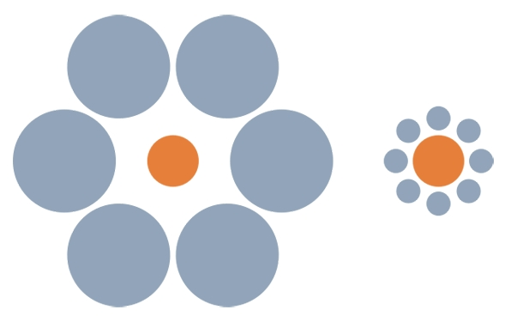
Titchenerovi krugovi
Ovi krugovi poznati su i kao Ebbinghausova iluzija i još uvije traje rasprava u psihološkim krugovima što je točno odgovorno za ovaj efekt
Narančasti krug na lijevoj strani se čini manji od onoga na desnoj iako su zapravo iste veličine

Slide 9
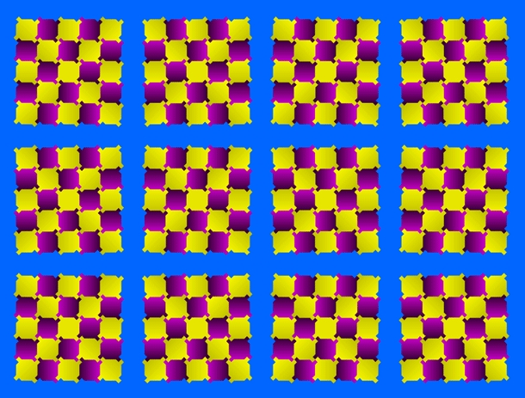
Rotirajuči kvadrati
Ako prelazite pogledom preko slike primjetiti ćete da se kvadrati počinju rotirati
No čim usmjerite pogled samo na jednu točku na slici, kvadrati se prestaju rotirati

Slide 10
Baxter Harris iluzija
Obratite pozornost na crni okvir oko slike
On je zapravo ravan, no za sada znanstvenici nemaju objašnjenje za ovo najnovije otkriće

Slide 11
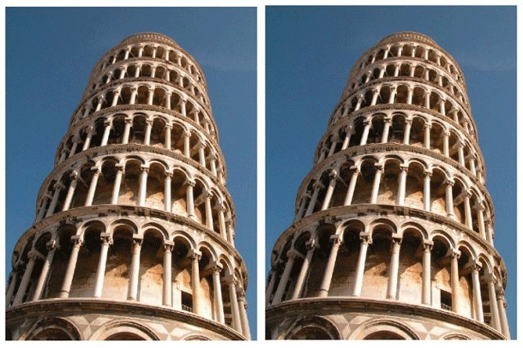
Kosi toranj
Ove dvije slike su zapravo jednake
To što desni toranj izgleda više nagnut je samo iluzija

Slide 12
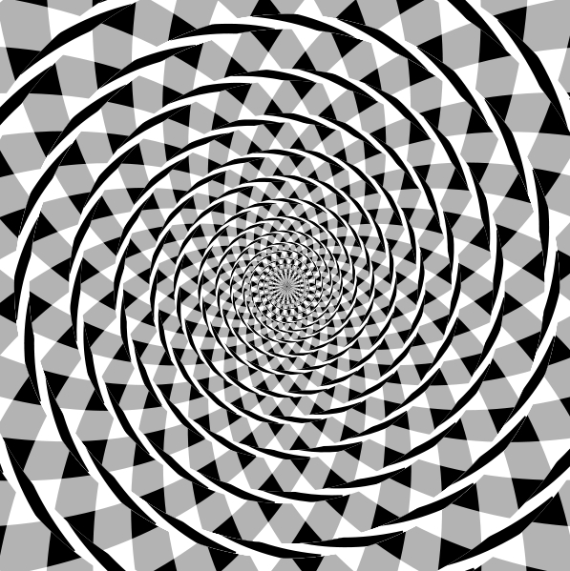
Fasferova spirala
Iako se čini da lukovi koji se preklapaju spirale koje idu u beskonačnost, to je samo niz koncentričnih kružnica

Slide 13
Plava ili zelena
Postoji nekoliko varijacija ove iluzije no efekt je jednak
“Plava” i “zelena” pozadina su zapravo iste boje

Slide 14
Hvala na pozornosti!

